Slide 1
SWp(smartwallpad)
팀원: 손성오, 배현진,박상진

Slide 2
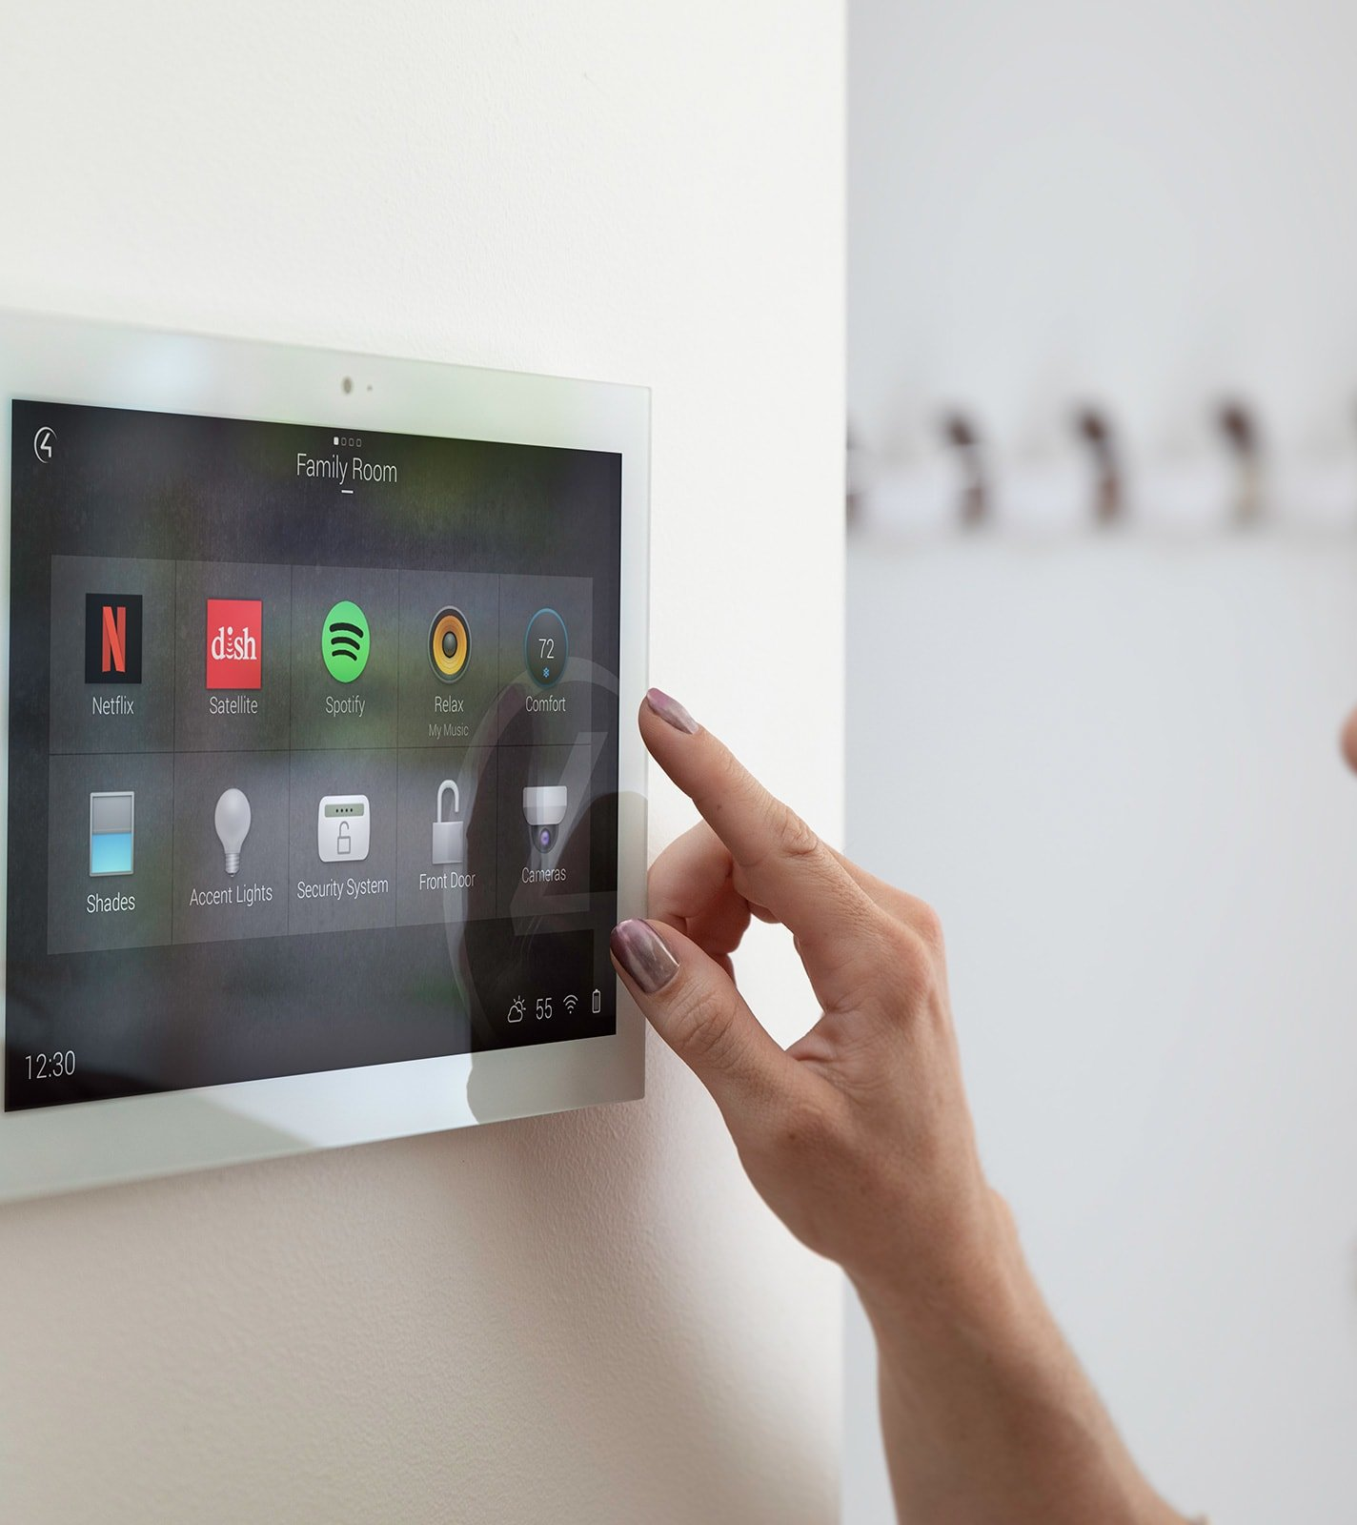
Smartwallpad란
알 수 없는 작성자 님의 이 사진에는 CC BY 라이선스가 적용됩니다.

Slide 3
주제 선정 이유
<문제>
아파트 단지 내 주차 공간 부족
방문자 출입 혼선
무단 주차 문제
-> 해결을 위해

Slide 4
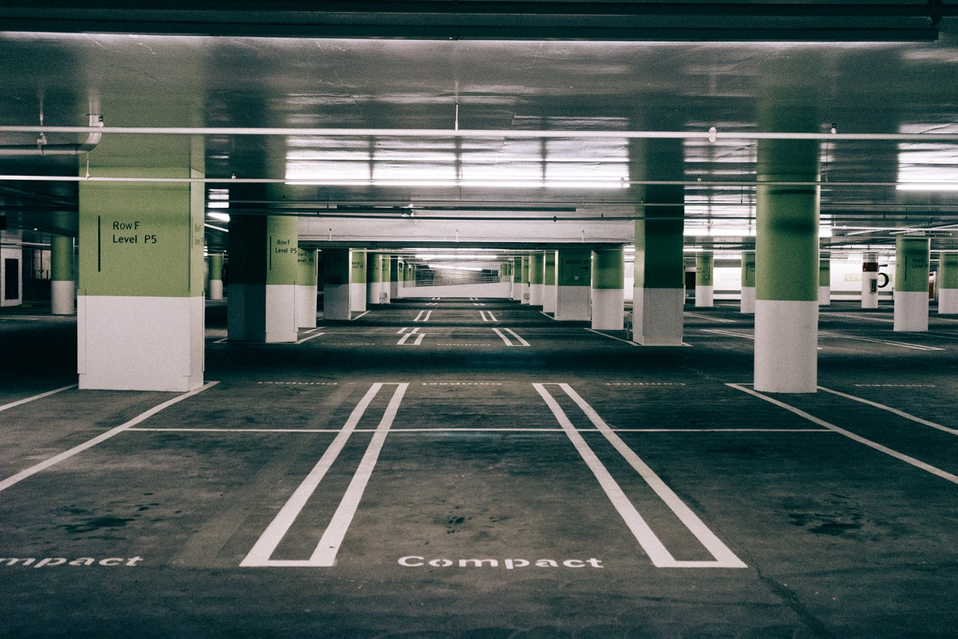
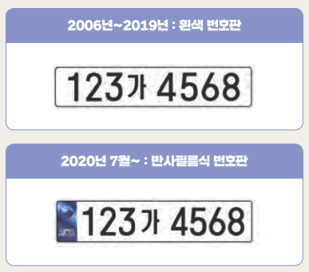
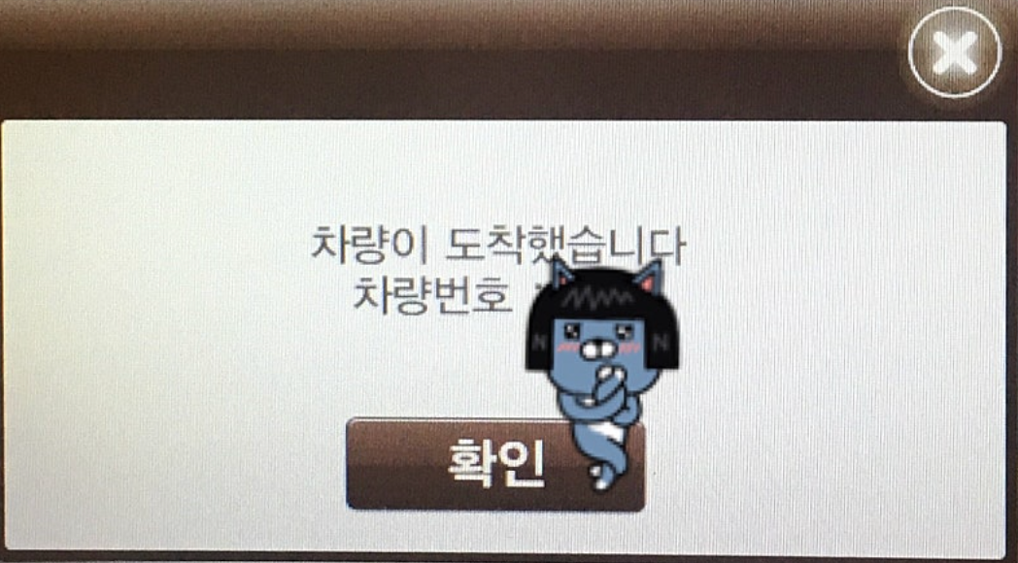

Swp+주차 관리 기능
<주차 관리 기능>
-실시간 주차 공간 상태 확인
-차량 번호판 인식 기반 자동 출입 관리
-방문객 차량 예약 및 승인 관리
-월패드와 연동된 거주자 알림 기능
-거주자 차량 및 방문 차량 주차 관리

Slide 5

Smartwallpad 장/단점
<장점>
1)거주자의 편의성
2)한 곳에서 집 전체 기능 제어, 주차 관리
3)효율성
4)사용자 친화적인 주차 환경 제공
5)주거 수준 향상

Slide 6
Smartwallpad 장/단점
<단점>
1)많은 비용 부담
2)조작이 어려울 수 있음
3)시스템 오류 발생 가능성
4)보안 및 개인정보 유출 우려
5) 업데이트 및 유지보수 필요

Slide 7
결론
<효과>
입주민의 주차 스트레스 감소 및 생활 편의성 향상
방문자 출입 절차의 간소화 및 보안성 강화
관리자의 운영 부담 감소 및 효율적 시스템 제어
<발전 가능성>
인공지능 기반 차량 흐름 분석 및 예측
단지 내 다른 스마트 기기(조명, 출입문 등)와의 통합
입주민 통계 기반의 주차 예약 자동화 기능 추가

Slide 8
감사합니다

